Slide 1
PERSONAL SOCIAL
TERCER GRADO DE PRIMARIA
PROF: AVELINO TORRES

Slide 2
LOS VALORES
Son muy importante a lo largo de la vida.

Slide 3
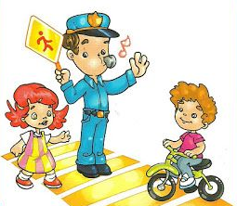
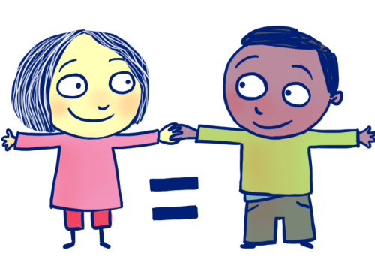
¿ Qué es un valor?
Son aquellas conductas y actitudes que nos ayudan a ser mejores personas.
Así para poder convivir mejor en nuestra sociedad
Tenemos dos valores importantes en toda la vida:
Respeto Igualdad

Slide 4
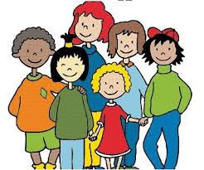
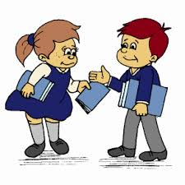
¿ Qué es el respeto ?
Es una consideración, que lleva a acatar lo que dice o establece y a no causarle ofensa o perjuicio a alguien.
Es muy importante el respeto, porque si lo aplicamos no habrá conflictos.

Slide 5
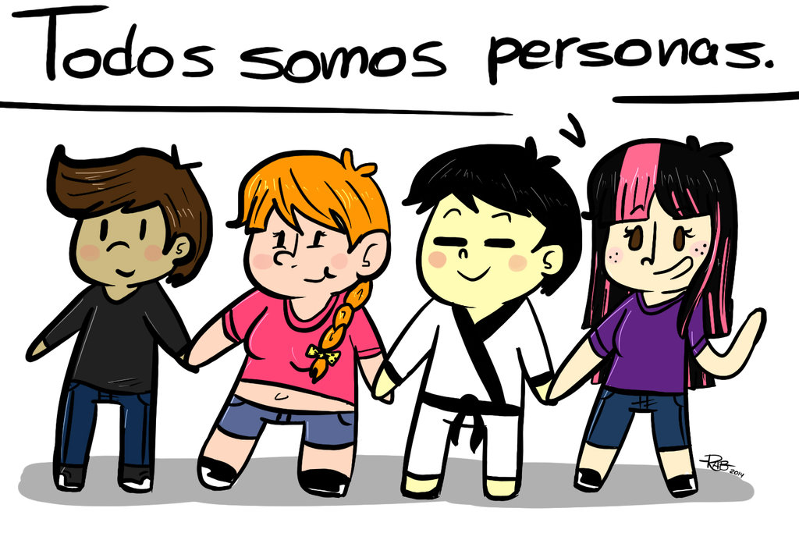
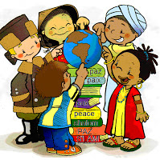
¿ Qué es la igualdad ?
Es el valor que implica tratar a todas las personas de manera justa, respetando su dignidad y las diferencias que existen entre ellas.
Si uno trata por igual a las personas, a uno lo van a querer mas, pues se dan cuenta en nuestras intenciones

Slide 6
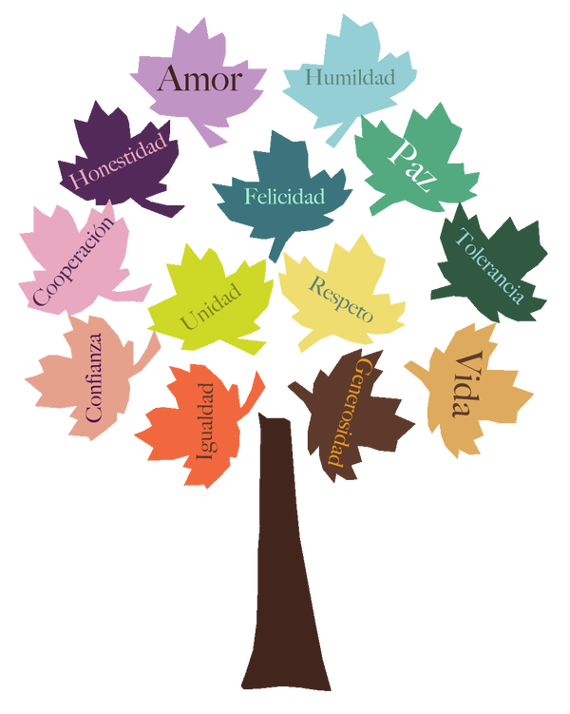
También tenemos otros valores fundamentales como :
La amistad
La honestidad
La lealtad
La fortaleza
La gratitud
El esfuerzo
La paciencia
Etc.

Slide 7
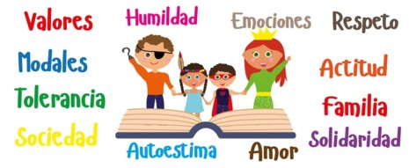
Pensamientos acerca de los valores:
Para que todos seamos felices, necesitamos usar los valores, para así poder salir siempre adelante.

Slide 8
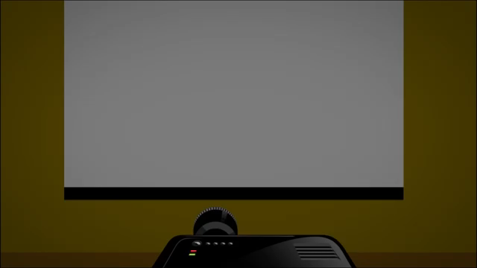

Slide 9


Slide 10


